Slide 1
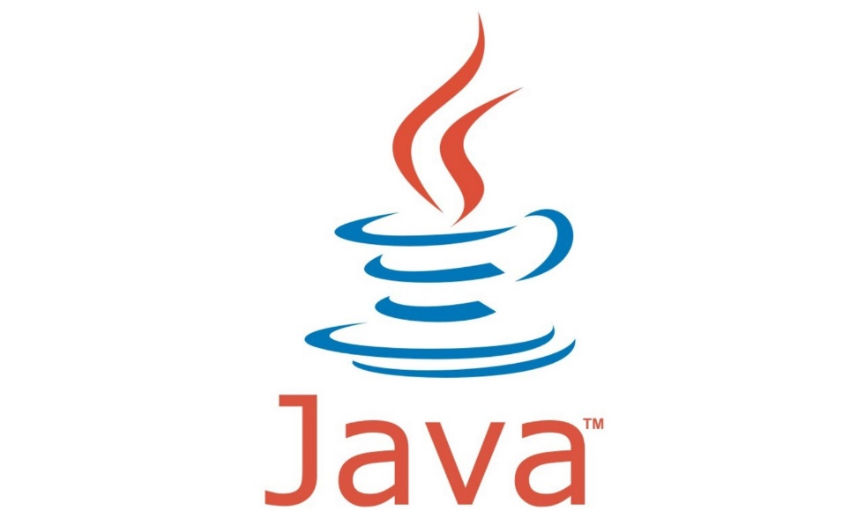
13장. JDBC Connection
오라클 DB 연동

Slide 2
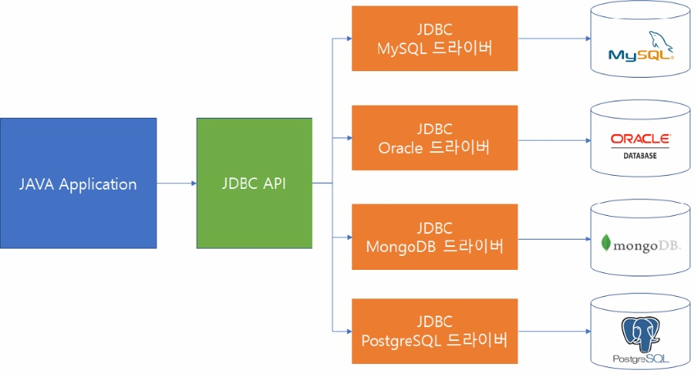
JDBC(Java Database Connectivity)
JDBC(Java Database Connectivity) 정의와 사용
자바 애플리케이션에서 DBMS에 연결해주는 기능을 갖는 API이다.
오라클, MySQL, MS-SQL 개발사가 구현한 ‘드라이버’가 존재함

Slide 3
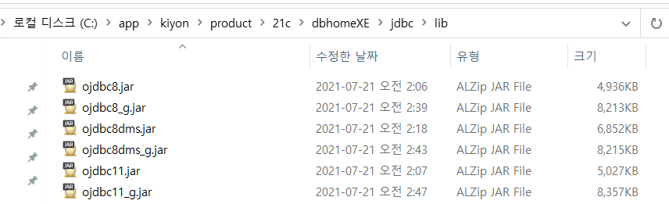
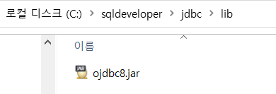
JDBC(Java Database Connectivity)
JDBC를 이용한 데이터베이스 연동하기
ojdbc 드라이버 구하기
1. 오라클 설치 경로 2. sql developer 설치 경로

Slide 4
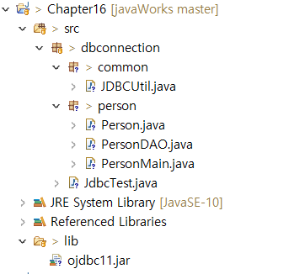
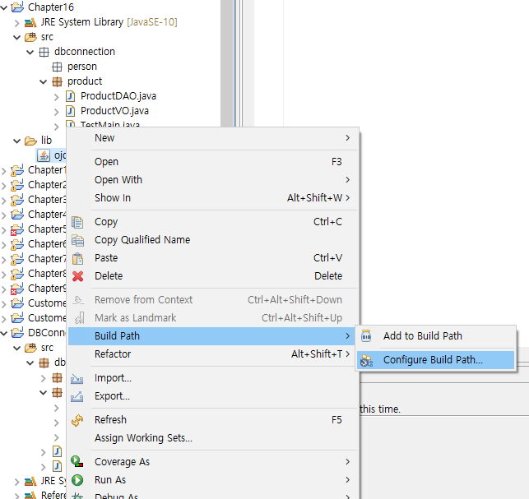
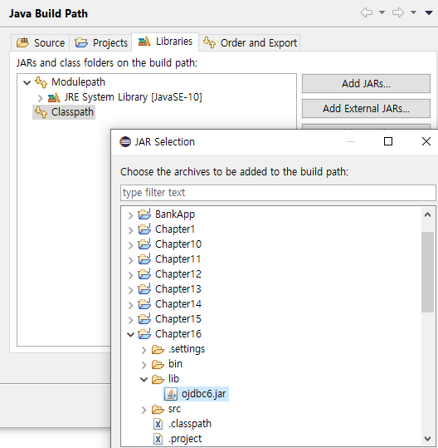
JDBC(Java Database Connectivity)
JDBC를 이용한 데이터베이스 연동하기
ojdbc 이클립스 프로젝트에 복사하기
①
②
1. 프로젝트 만든후, lib폴더 만들기
2. 오라클 드라이버 .jar파일 복사
3. 클래스 패스 설정
프로젝트 > 우측마우스 > Build Path > Cofigure Build Path > Libraries(Classpath) > Add JARs

Slide 5
JDBC(Java Database Connectivity)
데이터베이스 연결 순서
JDBC 드라이버 로딩하기
DriverManager
메모리에 OracleDriver 로딩
데이터베이스 연결
Connection
Connection 객체 생성
SQL문 실행
Statement
Statement 객체를 통해 SQL문이 실행됨
데이터베이스 연결 해제
ResultSet
SQL문의 결과값을 ResultSet 객체로 받음

Slide 6
JDBC(Java Database Connectivity)
Statement 객체 살펴보기
executeQuery()
SQL문 실행 후 여러 개의 결과값 생기는 경우 사용. 예)select
<<interface>>
Statement
executeUpdate()
SQL문 실행 후 테이블의 내용만 변경되는 경우 사용. 예)insert, delete, update
executeQuery() 실행 후 반환 되는 레코드셋
ResultSet
첫번째 로우데이터
executeQuery()
두번째 로우데이터
세번째 로우데이터

Slide 7
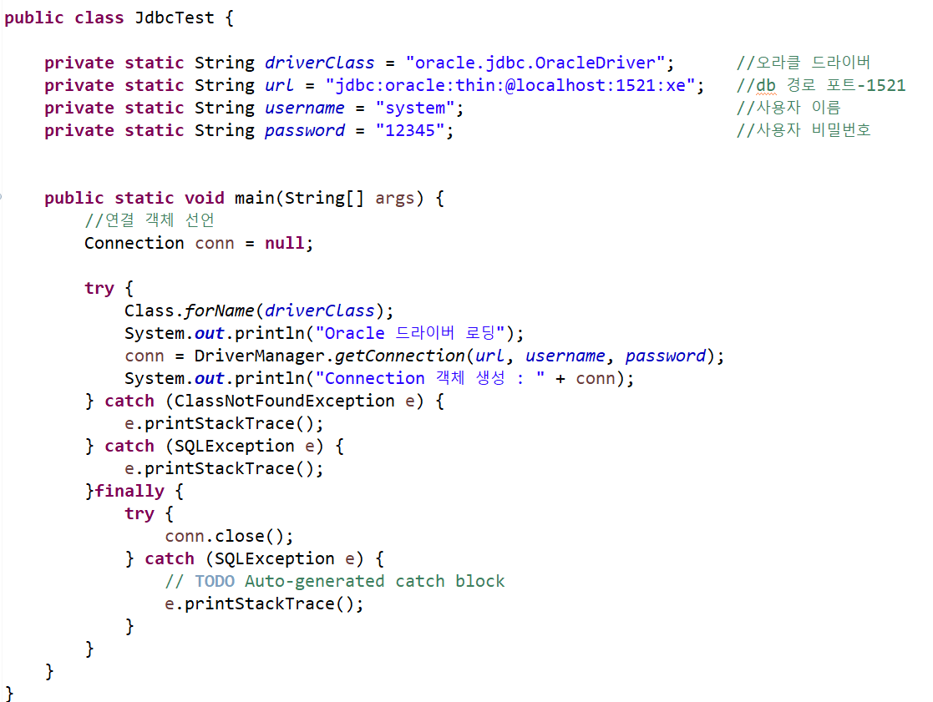
연결 테스트(Connection Test)

Slide 8
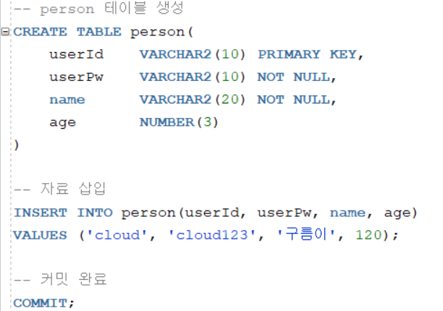
SQL 디벨로퍼 – 테이블 생성
테이블 만들기(생성)

Slide 9
DAO와 VO 정의와 사용법
VO(Value Object)의 정의와 사용법
여러 다른 타입의 데이터를 다른 클래스로 전달할 때 사용
만드는 방법
DB 테이블의 필드명을 속성으로 선언한다.
생성자를 구현한다.
각 속성에 대한 getter/setter 메서드를 구현한다.
DAO(Data Access Object)의 정의와 사용법
자바 프로그램에서 데이터베이스 작업만 수행하는 코드
하나의 클래스 안에 코드가 많아져서 개발이나 유지관리가 힘들어진다.
화면기능, 데이터베이스 연동 기능 등을 각각 담당하는 클래스로 나누어 프로그램을 구현한다.

Slide 10
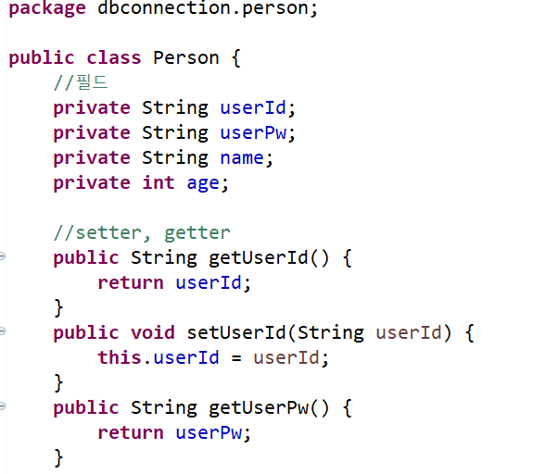
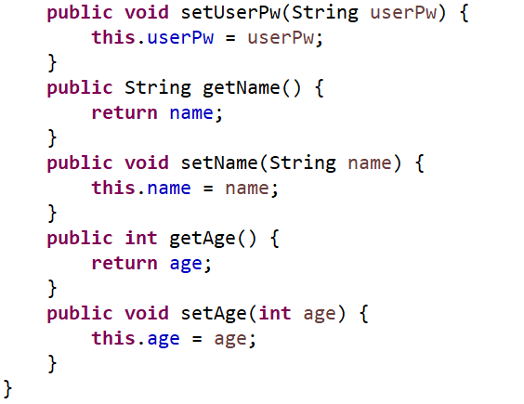
DAO와 VO 정의와 사용법

Slide 11
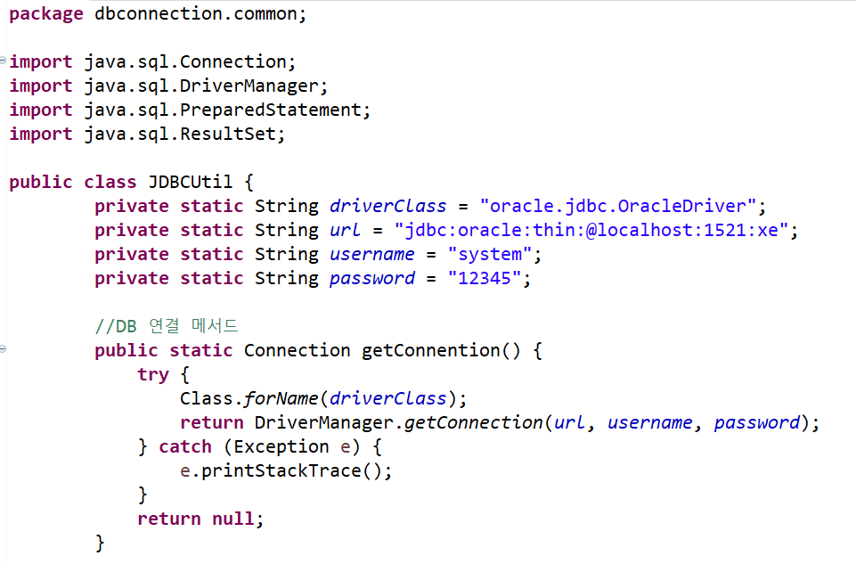
JDBCUtil – DB 연결

Slide 12
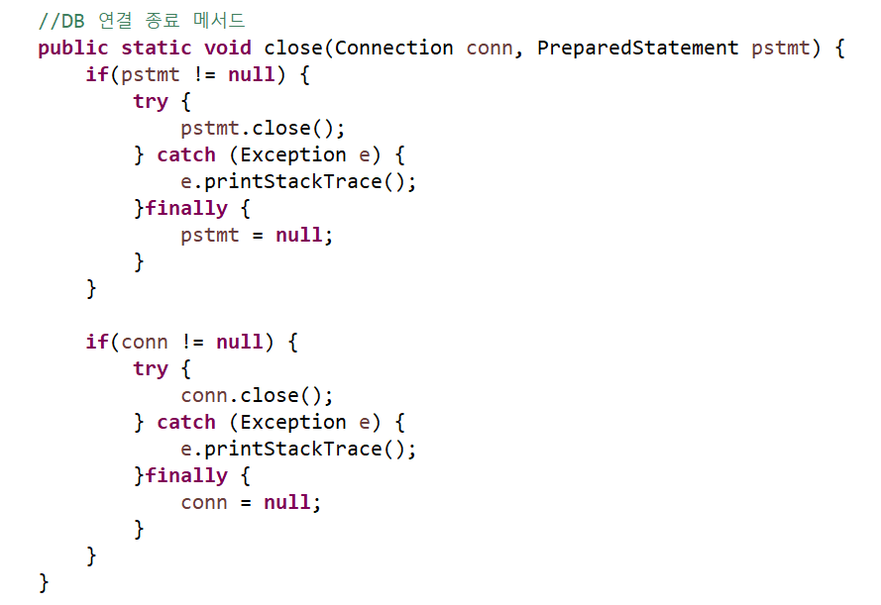
JDBCUtil – 연결 종료

Slide 13
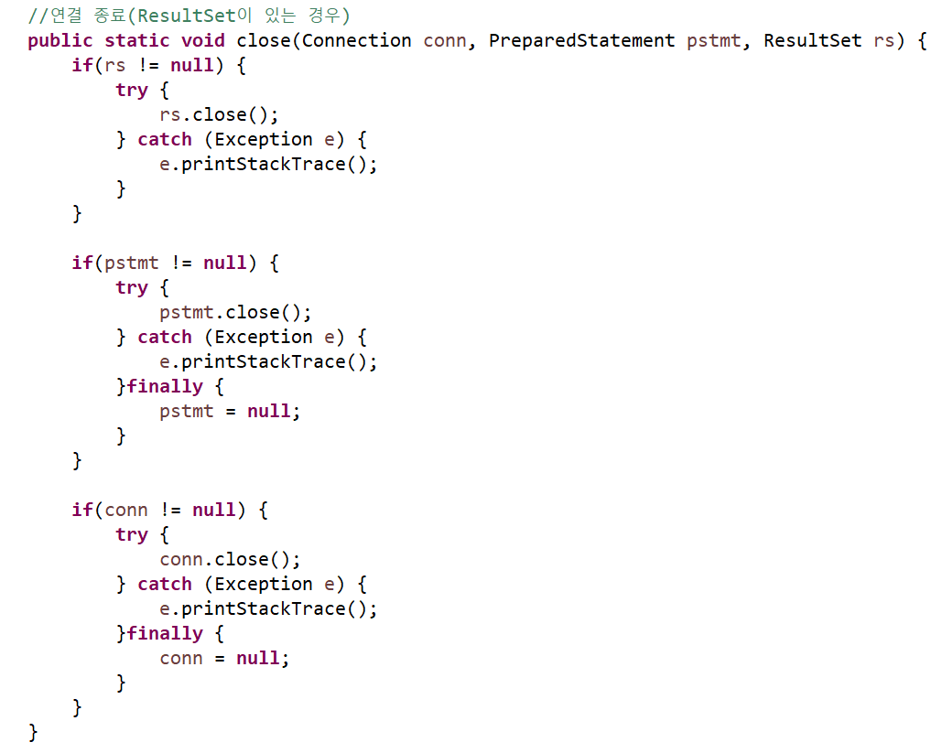
JDBCUtil – 연결 종료

Slide 14
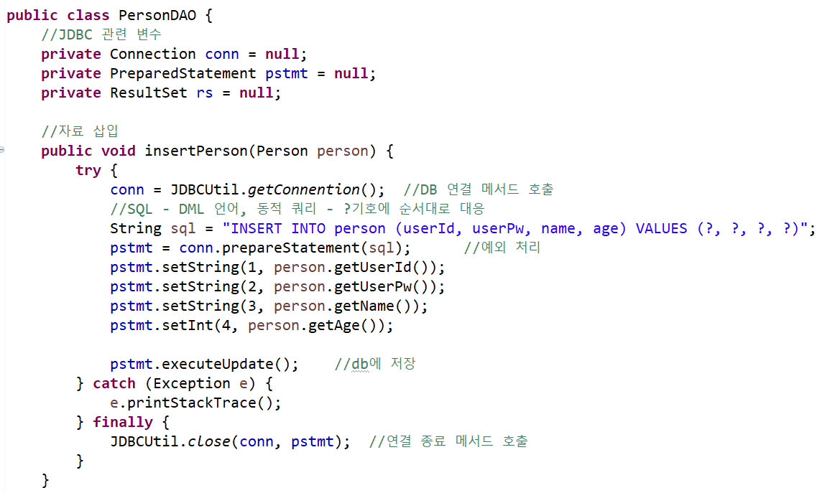
PersonDAO – 자료 삽입

Slide 15
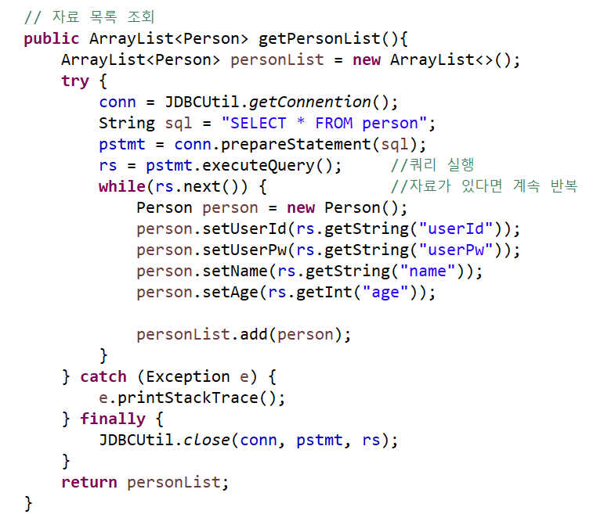
PersonDAO – 자료 목록

Slide 16
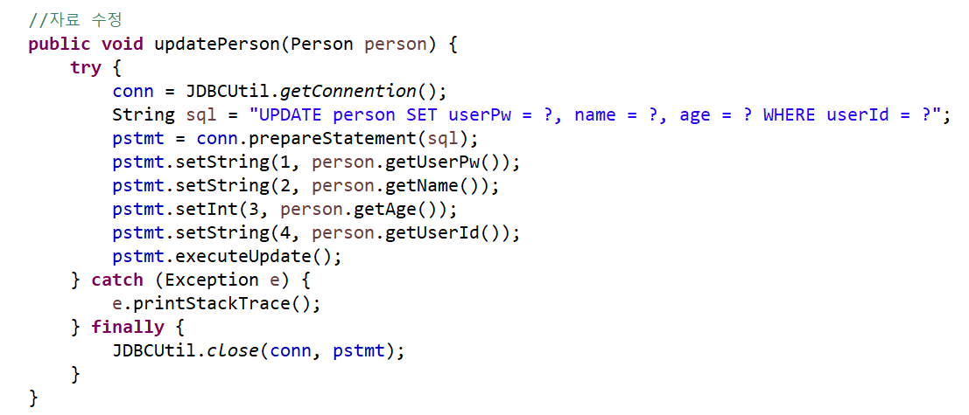
PersonDAO – 자료 수정

Slide 17
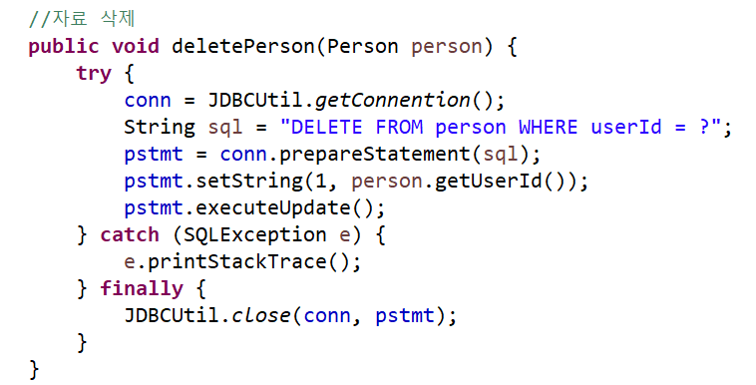
PersonDAO – 자료 삭제

Slide 18
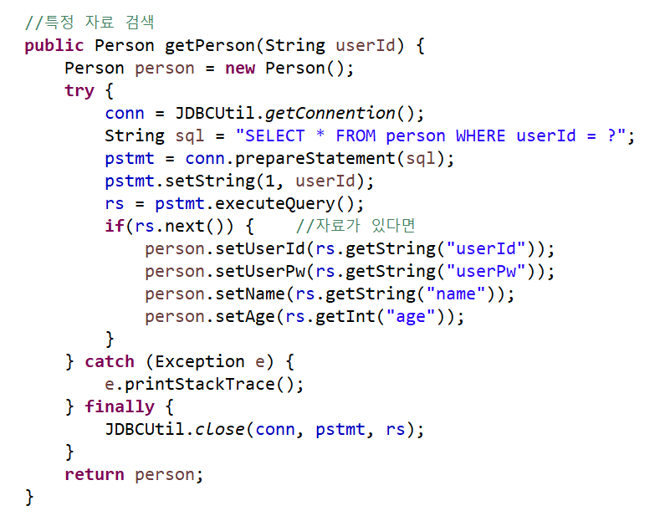
PersonDAO – 특정 자료 검색

